Slide 1
Formation des
référents de parcours PRIJ
Mercredi 9 mars 2022 (9h30-11h30)

Slide 2
Ouverture par Matthieu PITON, Chef de la Mission ville
Contrat d’engagement jeune (CEJ)
Présentation du cadre général et des modalités du CEJ – DRIEETS, Anne-Gaëlle LE STIR,
Chargée de mission au service insertion des jeunes et des primo-arrivants
Temps d’échanges
Offre de service de Pôle emploi – Pôle emploi, Virginie THEVENOT, Direction Stratégie, Partenariats et Relations extérieures
Temps d’échanges
Offre de service des Missions locales – ARML, Frédérique MARCELLE, Chargée de mission formation
Temps d’échanges
2) Evénements organisés au printemps
Présentation du Salon Jeunes d’avenirs des 12-13 avril et du Challenge Alternance et Stages Jeunes d’avenirs – France bleu du 28 mars au 30 mai – AEF Info, Louison VALADE et Anna MAZELIER
Temps d’échanges
3) Résultats de l’analyse des sorties positives du PRIJ
Présentation des résultats issus du traitement des questionnaires renseignés par les référents de parcours – Asdo études, Christian LAUBRESSAC et Julie ROLLIN
Temps d’échanges
Clôture par Matthieu PITON, Chef de la Mission ville

Slide 3
OUVERTURE
Matthieu PITON,
Chef de la Mission ville

Slide 4
1) Le contrat d’engagement jeune (CEJ)

Slide 5
Présentation du cadre général et des modalités du CEJ
Intervention de :
Anne-Gaëlle LE STIR, Chargée de mission au service insertion des jeunes et des primo-arrivants (DRIEETS)
Contact : anne-gaelle.le-stir@drieets.gouv.fr

Slide 6
Direction régionale et interdépartementale de l'économie, de l'emploi, du travail et des solidarités d’Île-de-France Unité régionale
Le Contrat d’Engagement Jeune
À compter du 1er mars 2022

Slide 7
Le cadre réglementaire
L’initiative du CEJ s’inscrit dans la continuité des orientations du plan 1Jeune, 1Solution pour soutenir l’insertion des jeunes sur le marché du travail
Le CEJ a été instauré par le projet de loi de finances 2022 qui mentionne à son article 208 la reformulation de l’article L. 5131-6 du code du travail
« Le contrat d'engagement jeune est un droit ouvert aux jeunes de seize à vingt-cinq ans révolus, ou, par dérogation à l'article L. 5131-3, vingt-neuf ans révolus lorsque la qualité de travailleur handicapé leur est reconnue, qui rencontrent des difficultés d'accès à l'emploi durable, qui ne sont pas étudiants et qui ne suivent pas une formation. Son bénéfice est conditionné au respect d'exigences d'engagement, d'assiduité et de motivation, précisées par voie réglementaire. »
Le décret n°2022-199 du 18 février 2022
La circulaire DGEFP du 21 février 2022
Une session Lab organisée le 15 février en Ile-de-France
Réfléchir collectivement aux modalités de collaboration des Missions locales et de Pôle emploi dans la mise en œuvre du CEJ

Slide 8
À qui s’adresse le Contrat d’Engagement Jeune ?
Il s’adresse à des jeunes suivis par les missions locales (en remplacement de la GJ) et par Pôle emploi qui :
Ont entre 16 et 25 ans (moins de 30 ans pour les jeunes en situation de handicap)
Sont sans emploi durable, ni formation
N’ont pas de projet professionnel défini
Peuvent faire face à des difficultés matérielles et financières
Sont prêts à s’engager à suivre le programme

Slide 9
Le contenu et les bénéfices du Contrat d’Engagement Jeune
Quand le jeune signe un contrat, il peut bénéficier :
Un accompagnement personnalisé avec un conseiller référent qui le suit tout au long de son parcours et jusqu‘à ce qu’il accède à un emploi durable
Un programme intensif de 15 à 20 heures par semaine composé de différents types d'activités
Une allocation pouvant aller jusqu’à 500€ par mois en fonction de ses ressources et à condition qu’il respecte ses engagements (montant forfaitaire variable selon l’âge et les ressources)
Une application digitale pour faciliter la relation entre le jeune et le conseiller (non obligatoire)
Le Contrat d’Engagement Jeune, ce sera aussi un accompagnement adapté pour les jeunes les plus en difficultés :
Des parcours spécifiques pour aller chercher les jeunes les plus en rupture (démarche d’aller vers, engagement progressif) via des marchés publics ou des appels à projets
Recours à des opérateurs tiers (privés, publics, associatifs)
Une instruction interministérielle viendra encadrer sa mise en œuvre
Notes:
Allocation : montant de 200 € pour les mineurs. Possibilité de cumul avec certains revenus jusqu’à 300 € (mais non cumulable avec le RSA ou la prime à l’emploi).
Dispositif de sanctions en cas de non respect des engagements par le jeune : selon une gradation allant jusqu’à 3 manquements (1er manquement : suppression d’un quart de l’allocation ; 2ème manquement : suspension de l’allocation pendant un mois ; 3ème manquement : suppression de l’allocation et rupture du CEJ).

Slide 10
Concrètement, qu’est-ce qu’on fait
en Contrat d’Engagement Jeune?
Accueilli par Pôle Emploi ou la Mission Locale la plus proche, le jeune pourra avoir accès à :
Un diagnostic approfondi de sa situation
Des points réguliers en tête-à-tête avec son conseiller référent (hebdomadaire et mensuel)
Des ateliers collectifs avec d’autres jeunes pour partager leurs expériences
Des stages et immersions en entreprise pour découvrir différents métiers
Toutes les solutions du plan « 1 jeune, 1 solution » : formations qualifiantes, service civique, prépa apprentissage, École de la 2e Chance (E2C), Epide, etc.
L’offre de services :
Un référentiel d’activité d’accompagnement (socle commun partagé Missions locales-Pôle emploi) basé sur 8 thématiques selon l’instruction nationale CEJ :
Lever les freins périphériques, prendre confiance et se mobiliser, développer ses compétences, préparer son projet professionnel, rechercher des solution d’emploi, etc.

Slide 11
Concrètement, qu’est-ce qu’on fait
en Contrat d’Engagement Jeune?
Offre de services croisée :
Une partie des prestations proposées par chacun des deux réseaux (Pôle emploi ou missions locales) pourra être accessible à l’ensemble des jeunes en CEJ
Des actions dites « structurantes » comme étapes du parcours CEJ :
Formation au sens large : pré qualifiante, qualifiante, certifiante, financée par la Région, AFPR-POEI, POEC, etc.
Accompagnement intensif spécifique externe : EPIDE, E2C, SMA, SMV, Promo 16-18, AAP PIC, etc.
Mission d’utilité sociale : service civique, SNU
Périodes d’emploi aidé : CUI, IAE, CDD tremplin (entreprises adaptées)
La mobilisation des entreprises
Elle sera aussi essentielle dans la construction des parcours de ces jeunes pour favoriser les mises en situation professionnelle via des immersions, parrainage, mentorat, POE, Clubs « les entreprises s’engagent », etc.
En Ile-de-France :
➲ Appui sur le PRIJ pour permettre le sourcing des jeunes
➲ Appui sur le PRIC pour le volet formation et développement des compétences

Slide 12
TEMPS D’ECHANGES

Slide 13
Offre de service de Pôle emploi
Intervention de :
Virginie THEVENOT, Direction Stratégie, Partenariats et Relations extérieures (Pôle emploi)
Contact : virginie.thevenot@pole-emploi.fr

Slide 14
Webinaire Formation des Référents de parcours PRIJ
Offre de services de Pôle emploi – Direction régionale de Pôle emploi IDF

Slide 15
CEJ - Offre de services de Pôle emploi
Orientation & Planning type
Un même dispositif et l’articulation de deux opérateurs pour proposer aux jeunes un parcours adapté

Slide 16
Les critères d’orientation d’un jeune vers ML et PE
Orientation & Planning TYPE
LES JEUNES INSCRITS À PE À ORIENTER EN PRIORITÉ VERS LE CEJ
ORIENTATION DU JEUNE VERS LA MISSION LOCALE
L’appréciation du conseiller sur les besoins du jeune et la motivation de celui-ci restent les critères de décision premiers d’orientation en CEJ.
Les repères ci-dessous constituent une aide à la décision et non pas des critères d’éligibilité :
bénéficiaires de diplôme inférieur au CAP/BEP ;
Jeunes de 18 à 25 ans ;
bénéficiaires de l’obligation d’emploi des travailleurs handicapés ;
travailleurs précaires qui présentent des difficultés d’accès à l’emploi ;
DETLD ou DELD ;
résidents de QPV ou ZRR ;
éligibles au Plan d’investissement dans les compétences (PIC)
éligibles à l’allocation CEJ.
A compter du 1er mars 2022, les 1 400 sites et antennes des Missions locales répartis sur tout le territoire proposeront le Contrat d’Engagement Jeune, à la place de la Garantie Jeune.
Sont orientés en priorité vers les Missions locales les jeunes demandeurs d’emploi qui sont soit :
âgés de 16 à 18 ans ;
ou qui présentent des freins périphériques importants qui entravent le projet professionnel et qui ont, de fait, besoin d’un accompagnement socio-professionnel.
Accéder au numérique
Surmonter mes contraintes familiales
Faire face à mes difficultés administratives ou juridiques
Développer ma mobilité
Prendre en compte mon état de santé
Faire face à mes difficultés de logement
Freins périphériques à l’emploi
Développer ma maîtrise de l’écriture, de la lecture et du calcul
Faire face à mes difficultés financières
Le jeune peut choisir avec quel opérateur il souhaite être accompagné

Slide 17
Illustration : le planning d’un jeune suivi par PE dans le cadre d’un CEJ L’articulation du CEJ et Mission locale
Orientation & Planning type
 | LUNDI | MARDI | MERCREDI | JEUDI | VENDREDI
9h-10h | Atelier conseil – Connaitre et comprendre mon marché du travail (3,5 heures) |  | Atelier conseil – Connaitre et comprendre mon marché du travail (3,5 heures) | Webconférence de l’Emploi store
10h-11h |  | Echange avec un conseiller ML – atelier CLLAJ problématique de logement |  |  | Point mensuel avec le conseiller (1h)
11h-12h
12h-13h
13h-14h |  | #Tousmobilisés – Promotion de l’offre de formation (3 heures)
14h-15h |  |  | MOOC de l’Emploi store | Informations sur un secteur d’activité chez un partenaire
15h-16h
16h-17h
Temps d’échange individuel
Total semaine = 1h00
Temps collectif
Total semaine = 10h
Total : 18h30
Démarches avec un partenaire
Total semaine = 3h00
Démarches en autonomie
Total semaine = 4h30

Slide 18
CEJ - Offre de services de Pôle emploi
AIJ
L’accompagnement Intensif Jeune

Slide 19
L’Accompagnement Individualisé Jeunes (AIJ) Quoi ? Pour qui ?
AIJ
L’AIJ : un accompagnement individualisé de six mois VERS et DANS l’emploi :
pour accélérer l’accès à l’emploi durable, y compris en passant par un emploi aidé ou en alternance ou une formation
pour sécuriser les périodes de transition (immersions, emploi et formation de courte durée) et l’intégration professionnelle durable (emploi de plus de 6 mois, formation qualifiante longue)
en mobilisant si besoin la prestation spécifique Atout jeunes afin de développer les savoir-être professionnels.
L’AIJ comprend cinq phases
Diagnostic approfondi.
Co-construction du projet professionnel.
Définition du plan d’action.
Accompagnement à la mise en œuvre du plan d’action.
Accompagnement dans l’emploi durable ou la formation longue, y compris au-delà de la durée initiale de l’accompagnement.
Pour les jeunes en difficulté d’intégration au marché du travail qui ne présentent pas de freins périphériques susceptibles de bloquer leur engagement et qui sont :
inscrits comme demandeurs d’emploi ;
prioritairement âgés de moins de 26 ans, et par exception âgés de 26 à 29 ans;
qui rencontrent des difficultés récurrentes pour intégrer durablement l’entreprise ou pour lesquels un risque de chômage de longue durée est précocement détecté;
qui ont besoin d’un accompagnement très soutenu dans leurs démarches

Slide 20
L’Accompagnement des Jeunes en Ile-de-France En quelques chiffres
AIJ
Depuis le 1er mars,163 conseillers Pôle emploi AIJ + 269 conseillers CEJ
51 700 jeunes accompagnés en 2021 en AIJ en IDF
12 900 jeunes en cours d’accompagnement en AIJ actuellement en IDF
Objectif :
2021-2023 : 106 650 jeunes accompagnés en AIJ IDF

Slide 21
L’Accompagnement des Jeunes L’articulation AIJ et CEJ
AIJ

Slide 22
CEJ - Offre de services de Pôle emploi
Introduction
Le dispositif Equip’Emploi

Slide 23
Le dispositif Equip’Emploi (EE) Qu’est ce que c’est ? Pour qui ?
Le vendredi 29 janvier 2021, le Premier ministre annonce le projet d’intensifier l’accompagnement des demandeurs d’emploi dans les Quartiers Prioritaires de la Ville.
Deux enjeux majeurs Participer en proximité au recul des discriminations liées à l’emploi ; Intensifier l’accompagnement des plus fragiles et atténuer les effets de la crise
Sont éligibles les demandeurs d’emploi
inscrits dans l’une des agences Pôle emploi ciblées sur ce projet ;
ne relevant pas de l’AIJ et ne possédant pas de cumul de freins sociaux qui pourraient relever de l'accompagnement global. Pour les DE de moins de 30 ans, une concertation se fera entre conseiller AIJ et conseiller Equip’emploi de l'agence afin d'opter pour le dispositif le plus pertinent pour le DE.
Des priorités devront être données à certains publics dits vulnérables : DELD, DEBOE, minimas sociaux, seniors etc…, mais ce ne sont pas des critères exclusifs.

Slide 24
Le dispositif Equip’Emploi (EE) En quelques chiffres
28 793 entrées en EE à ce jour en IDF (démarrage avril 2021)
63% des DE en portefeuille sont en QPV
500 conseillers dont 153 en IDF supplémentaires, cofinancés par le Fonds social européen
66 agences dont 22 en IDF ayant plus de 35% de leur DEFM en QPV
Retour de belles histoires : l’agence de Bondy
Madame C. a souhaité être accompagnée dans ses démarches de recherche d’emploi et de projet professionnel en avril 2021.
Trois entretiens avec son conseiller Equipe Emploi lui ont permis d’éclaircir son projet professionnel et d’être aidée à définir des pistes. Elle a constaté que le marché de l’emploi comme professeur des écoles lui était difficilement accessible dans l’immédiat (d’origine espagnole, elle ne maitrise pas encore suffisamment le Français, elle a obtenu son diplôme d’institutrice en Espagne, y a effectué quelques stages et puis a travaillé en France comme garde d’enfant). Elle convenait de postuler à des postes de formatrice et de professeur en espagnol via Pôle Emploi et autres.
Suite à la diffusion de son profil de compétence, la correspondante Pôle Emploi de Sport Solutions l’a détectée et l’a mise en relation avec cet organisme (le profil recherché étant celui des formateurs et enseignants). Elle a préparé sa présentation avec son conseiller qui a contacté la correspondante pour en savoir plus sur le poste (l’échéance étant très proche pour participer à un atelier). Elle a été acceptée en contrat de professionnalisation pour devenir maitre-nageur.

Slide 25
Merci !

Slide 26
TEMPS D’ECHANGES

Slide 27
Offre de service des Missions locales
Intervention de :
Frédérique MARCELLE, Chargée de mission Formation - Association Régionale des Missions Locales IDF (ARML)
Contact : f.marcelle@arml-idf.org

Slide 28
Formation des référents de parcours PRIJ 9 mars 2022

Slide 29
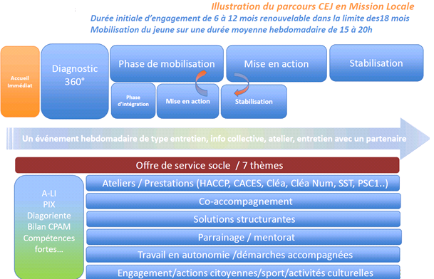
Etapes du parcours
Diagnostic « 360° » : pour définir les objectifs, exprimer et identifier les besoins et mettre en place la stratégie d’action
Phase d’intégration : temps de découverte et d’appropriation de l’offre de service de la Mission Locale
Phase de mobilisation : activités et modalités d’accompagnement adaptées aux jeunes les plus en difficultés ou les plus éloignés de l’emploi pour les parcours CEJ les plus long, sur les thématiques emploi, formation, citoyenneté, mobilité, santé, logement
Phase de mise en action : propositions de solutions structurantes faisant appel à des partenaires (EPIDE, E2C, SMV …)

Slide 30
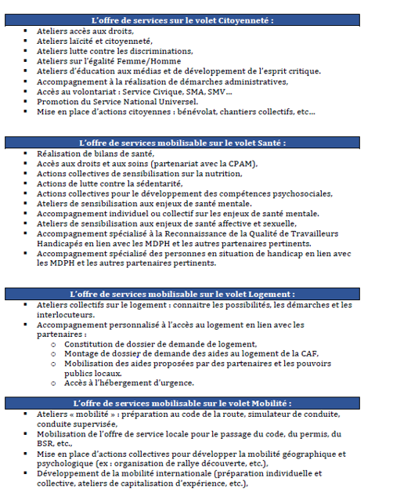
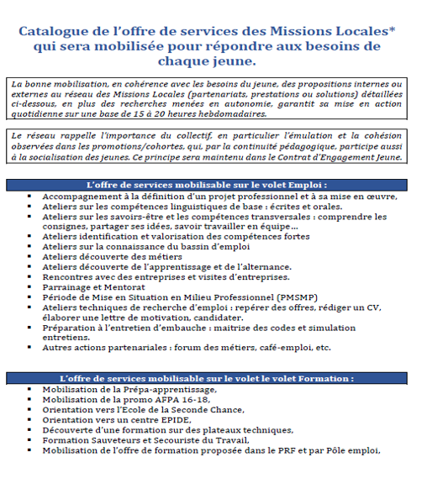
CEJ - L’offre de services mobilisée

Slide 31
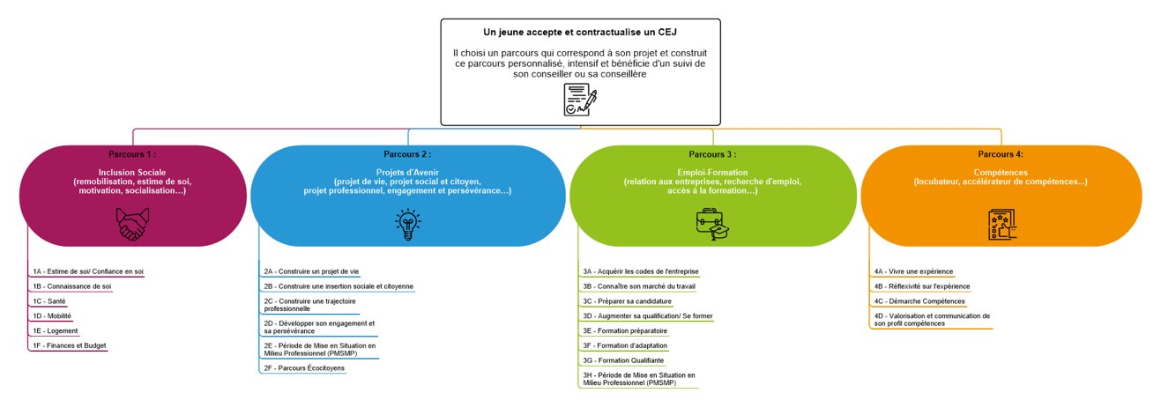
CEJ – L’offre de services mobilisée

Slide 32
Que devient la Garantie Jeunes ?
Est-ce que le dispositif Garantie jeunes perdure au delà de du déploiement du CEJ le 1er mars ?
Les jeunes engagés dans une Garantie jeunes avant le 1er mars 2022 peuvent poursuivre leur accompagnement et continuer de percevoir une allocation dans le cadre de la Garantie jeunes jusqu’à son achèvement
Les jeunes, entrés depuis le 1er décembre 2021 en Garantie Jeunes, pourront s’ils le souhaitent et sur la base d’un échange avec leur conseiller, notamment au regard de l’intensité du parcours, basculer en CEJ

Slide 33
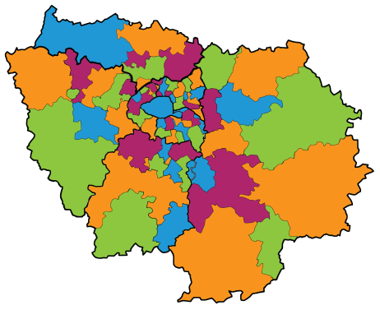
Moyens mobilisés
67 Missions Locales
Plus de 300 points d'accueil
1 200 conseillers mobilisés généralistes et/ou référents d’une thématique
Equipe dédiée à la mise en œuvre du CEJ animée par un coordinateur CEJ dans chaque Mission Locale
https://annuaire.arml-idf.org

Slide 34
TEMPS D’ECHANGES

Slide 35
2) Evénements organisés au printemps

Slide 36
Présentation du Salon Jeunes d’avenirs des 12-13 avril et du Challenge Alternance et Stages Jeunes d’avenirs – France bleu du 28 mars au 30 mai
Intervention de :
Louison VALADE, Coordinatrice de projets AEF Info
Anna MAZELIER, Relations Institutionnelles et Cheffe de projet JDAR
Contacts : louison.valade@aefinfo.fr / anna.mazelier@aefinfo.fr

Slide 37
Du 28 mars au 31 mai 2022
Un partenariat pour communiquer en proximité avec les territoires
le Groupe AEF Info, créateur des salons Jeunes d’Avenirs, s’associe une nouvelle fois avec France Bleu dans le cadre de la mobilisation des antennes du Groupe Radio France pour la jeunesse
OBJECTIF 100 000 MATCHS

Slide 38
POUR QUI ?
Tous les jeunes de 16 à 30 ans, à la recherche d’une alternance, d’un stage, d’une mission en service civique pour la rentrée 2022/2023
Tous niveaux d’études, du non diplômé à BAC+5
Tous les types de stage, de la 3ème aux niveaux les plus élevés de l’enseignement supérieur, ainsi que pour les personnes en recherche de stages de confirmation de projet professionnel dans le cadre de leurs parcours d’insertion
Toutes les entreprises, de l’artisan aux grands groupes
Tous les CFA et organismes de formation qui recrutent en alternance (et prépa-apprentissage)
Toutes les branches professionnelles qui recrutent en alternance pour leurs adhérents

Slide 39
QUELS OUTILS ?
Une plateforme nationale de mise en relation avec des employeurs qui recrutent sur des offres d’alternance, de stages mais aussi de services civiques
https://alternance-stage.jeunesdavenirs.fr (ouverture du site le 14 mars et début du Challenge le 28 mars)
Un module d’aide à la création de CV
Le Cvcatcher, pour accompagner sur une recherche d’offres adaptées
La création d’alertes paramétrables sur les offres les plus adaptées au profil de chacun
Les offres exclusives des partenaires d’AEF Info
La hotline JDAR, pour coacher les Jeunes Non-Accompagnés repérés sur la plateforme et les orienter vers le PRIJ, les Missions Locales, Pôle Emploi etc dans le cadre de leur remobilisation

Slide 40
QUELS OBJECTIFS ?
100 000 matchs (=mises en relation recruteurs/candidats)
parce que les résultats de la première édition du Challenge en 2021 nous y encourage : 76 000 matchs réalisés sur un objectif de 50 000
Chiffres 2021 :
135 000 visiteurs (IDF 38 000) et 620 000 requêtes lancées
50 000 inscrits pour profiter des services de la plateforme
IDF : 12 700 jeunes inscrits
77 000 offres nationales en moyenne/jour (dont les 3/4 en alternance) IDF 19 300 offres/jour (25 % du national)
75 000 matchs, 50 % de plus que le défi (IDF 29 000)
+ 4 000 entreprises, dont plus de la moitié « en propre », des PME aux grands groupes, tous secteurs, tous types d’emploi, tous niveaux d’études

Slide 41
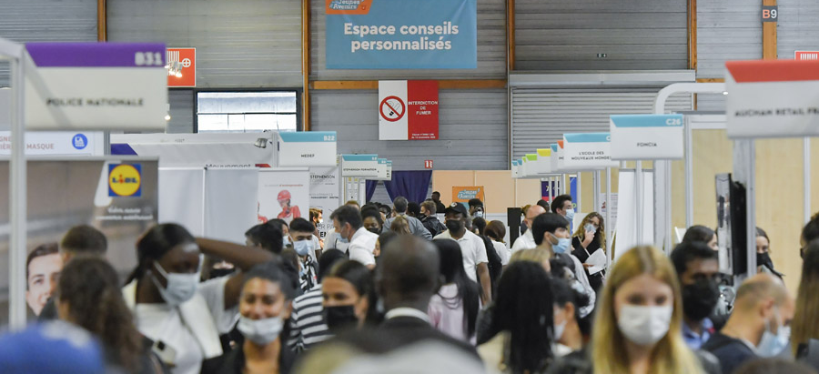
Les 12 et 13 avril 2022
Au Paris Event Center

Slide 42
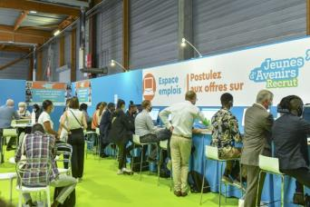
L’édition Conseils / Emploi / Alternance / Formation, désormais en avril !
Espace PRIJ & partenaires : Impact, Cités de l’Emploi, ANCT
Espace Conseils Personnalisés avec les Gilets Bleus
Parcours de la Réussite
Espace Emploi avec Jeunes d’Avenirs Recrut’
Services Publics de l’Emploi et dispositifs d’insertion
Villages-métiers

Slide 43
Préparer la venue des jeunes sur le salon
Inscriptions individuelles en amont : https://jeunesdavenirs.fr/inscription-salon-2022/
Inscriptions collectives : centralisation par les services de la préfecture en coordination avec AEF Info
Venue en groupes : accueil sur le stand du PRIJ, visites du salon avec des Gilets Bleus, possibilité de scinder les groupes en fonction des projets et des attentes de chacun
Renseignements : Hotline Jeunes D’Avenirs au 01 53 10 79 35 ou sur hotline-jdar@aefinfo.fr

Slide 44
TEMPS D’ECHANGES

Slide 45
3) RESULTATS DE L’ANALYSE DES SORTIES POSITIVES DU PRIJ

Slide 46
Présentation des résultats issus du traitement des questionnaires renseignés par les référents de parcours dans le cadre de l’évaluation du PRIJ
Intervention de :
Christian LAUBRESSAC, Directeur d’études cabinet Asdo études
Julie ROLLIN, Chargée de Mission cabinet Asdo études
Contacts : c-laubressac@asdo-etudes.fr / j-rollin@asdo-etudes.fr

Slide 47
Retour sur le deuxième volet de l’évaluation : analyse des sorties positives
Formation des référents PRIJ
Le 9 mars 2022
Préfecture d’Île-de-France

Slide 48
Volet 2 – Un focus qui se centre uniquement sur les sorties positives
60 réponses sur 171 référents identifiés
Un taux de réponses de 35%
Chapitrage du questionnaire :
Profil du jeune (éléments socio-démographiques : date de naissance, lieu de résidence, nationalité, maîtrise du français)
Parcours du jeune (date d’entrée en PRIJ, nature de l’accompagnement, nombre et fréquence des échanges, nature de la prise de contact, dispositifs mobilisés, accompagnements préalables)
Sortie (date de sortie, type de sortie, type de structure intégrée)
Freins rencontrés par le jeune pendant l’accompagnement
Eléments de profil du référent : structure, antériorité en tant que référent PRIJ, nombre de jeunes suivis, nombre de sorties positives à déclarer
Répartition des référents ayant répondu :

Slide 49
Volet 2 – Qui sont les jeunes ?
Un dispositif individualisé qui prouve son efficacité, des sorties positives qui touchent des profils différents, notamment :
des jeunes éloignés des institutions, cumulant de nombreuses problématiques d’insertion et peu diplômés (jeunes Neet, jeunes « décrochés » (46%), jeunes n’ayant jamais été accompagnés);
Des publics cumulant de nombreuses problématiques d’insertion (précarité financière, difficultés familiales, freins à la mobilité);
Des publics peu diplômés.

Slide 50
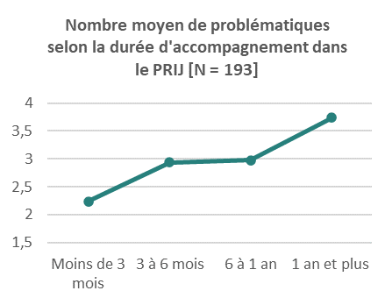
Volet 2 – Quel parcours au sein du PRIJ ?
Le PRIJ permet de mettre en œuvre des parcours courts et longs en fonction des besoins des jeunes
40% des jeunes sortis positivement repérés par un travail d'aller-vers des référents PRIJ
Les sortants ont connu des parcours très différents, ce qui atteste de l’intérêt d’un accompagnement individualisé et renforcé.
Les plus diplômés sortent très rapidement après un parcours assez court (moins de 3 mois). Pour eux, le PRIJ a permis d’enclencher un parcours dans le droit commun pour de nombreux jeunes (Pacéa et Garantie Jeune).
Pour les moins diplômés, les jeunes en décrochage, les parcours peuvent être plus longs et se traduire par des parcours ou des actions structurantes plus étayés comme ceux offerts par les E2C et les EPIDE.

Slide 51
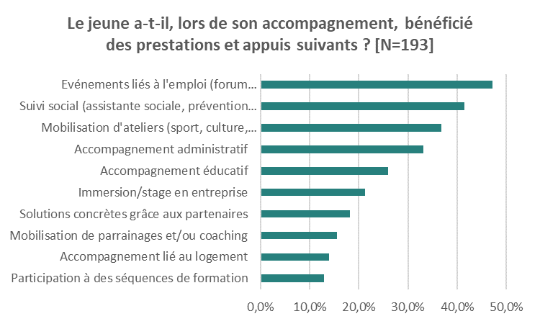
Volet 2 – Quel parcours au sein du PRIJ ?
Le PRIJ mobilise un accompagnement global : il permet de mobiliser un accompagnement social et professionnel
Les jeunes sortants ont bénéficié selon leurs profils d’une ou plusieurs prestations pour faciliter leur parcours. Les jeunes accompagnés au long cours ont pu bénéficier d’appuis diversifiés tant sur le plan de l’insertion sociale que professionnelle. L’approche « globale » atteste ainsi de sa pertinence.

Slide 52
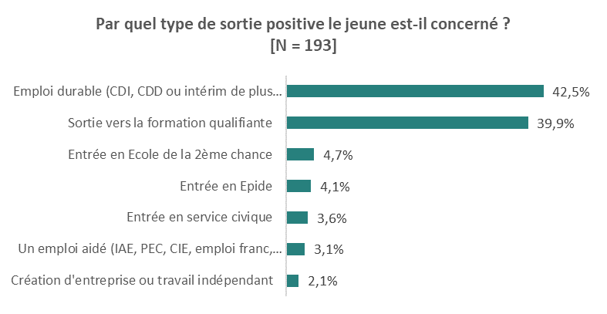
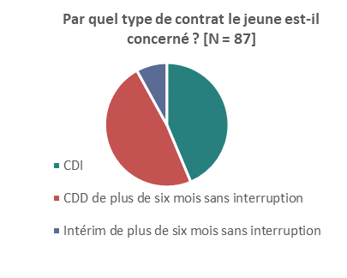
Volet 2 – Quels types de sorties ?
Des sorties vers l'emploi ET l'accès à la formation
Les sorties positives sont très majoritairement marquées par des accès à l’emploi « durable », ou par l’accès à des formations qualifiantes (et ce quasiment dans la même proportion). Ce dernier résultat est particulièrement encourageant notamment parce qu’il concerne des jeunes « décrocheurs ». Ici encore, selon le profil des jeunes, des solutions emploi ou formation sont trouvées.

Slide 53
Volet 2 – Zoom sur l'apprentissage
La préparation à l’alternance a concerné de nombreux jeunes sortants et surtout, elle se traduit pour près de la moitié d’entre eux par un contrat d’apprentissage ou de professionnalisation et ce en dépit des difficultés pour trouver une entreprise.
Répartition des jeunes en contrat d'apprentissage/professionnalisation par niveau de diplôme
1 jeune sortant positivement sur 5 a bénéficié d'un coaching vers l'apprentissage
44% d'entre eux ont décroché un contrat d'apprentissage ou de professionnalisation
13%
32%
34%
21%

Slide 54
Volet 2 – Quel facteurs de succès selon les référents ?
Des facteurs de réussite multifactoriels, correspondant à l'ADN du PRIJ
Les référents des jeunes en sortie positive mettent en exergue des éléments décisifs dans la réussite des jeunes suivis par le PRIJ :
- La dimension partenariale permise par le PRIJ : l’importance de la qualité du maillage partenarial pour répondre aux problématiques plurielles ;
- L'approche sur-mesure permise par le PRIJ : le caractère individualisé des suivis mis en œuvre au sein du PRIJ pour mettre en place un accompagnement et des projets personnalisés.
- Des jeunes impliqués et motivés dans leurs parcours
- L'importance de la relation entre le jeune et son référent (un accompagnement régulier, une implication des référents, la création d'un lien de confiance)
- Un travail important des référents pour valoriser les jeunes, permettant de leur redonner confiance
- La mobilisation de la "boite à outil PRIJ" : mobilisation de prestations et aides adaptées

Slide 55
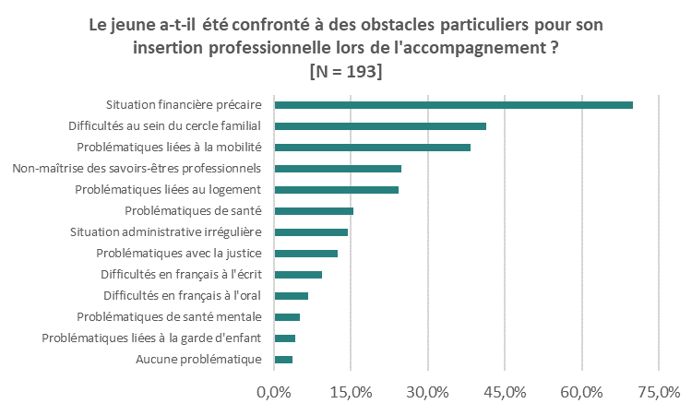
Volet 2 – des questions en suspens
Les questions qui se posent au vu de la méthode :
Ces résultats, s’ils représentent une photographie à un instant T des sorties positives, ne préjugent pas de la durabilité de l’insertion
En se centrant sur les sorties positives et faute d'avoir un référentiel population mère, des interrogations quant à la bonne prise en compte des publics les plus éloignés de l’emploi.
Quelques indicateurs mobilisables : le nombre et le type de problématiques, la durée de l'accompagnement
16%
49%
35%
En moyenne, 3 problématiques par jeunes

Slide 56
Contacts
Christian Laubressac
c-laubressac@asdo-etudes.fr
Julie Rollin
j-rollin@asdo-études.fr

Slide 57
TEMPS D’ECHANGES

Slide 58
CLOTURE
Matthieu PITON,
Chef de la Mission ville

